Slide 1
CHÀO MỪNG CÁC EM
ĐẾN VỚI BÀI HỌC HÔM NAY!

Slide 2
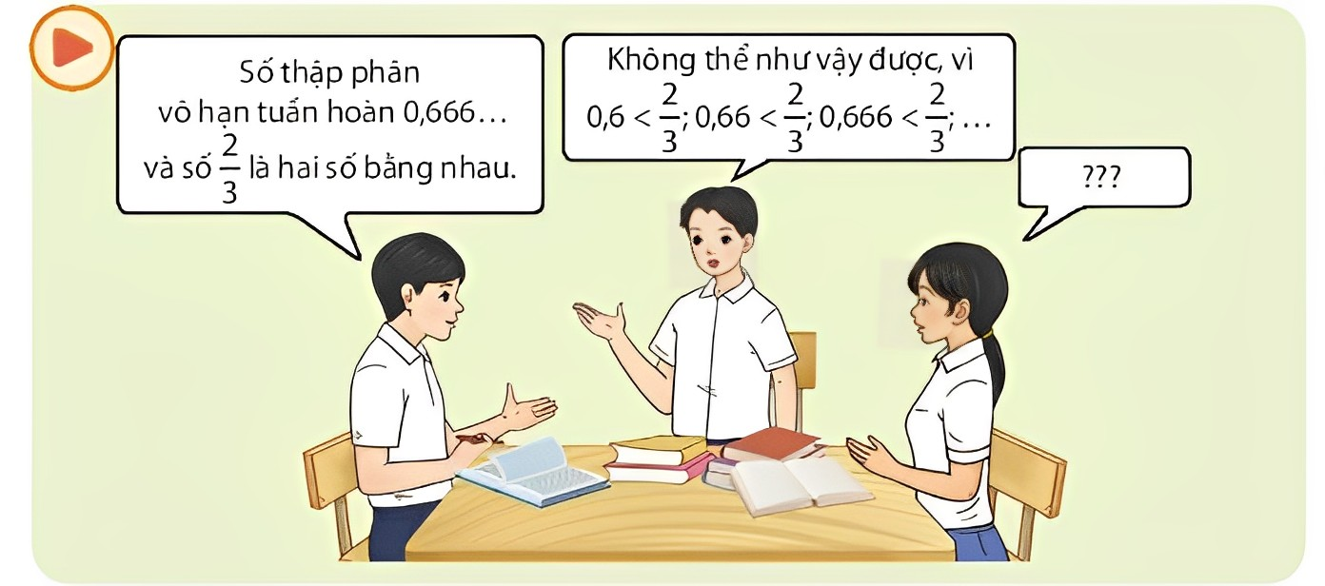
KHỞI ĐỘNG
Tình huống mở đầu:
Nhắc lại khái niệm số thập phân vô hạn tuần hoàn?

Slide 3
Số thập phân vô hạn tuần hoàn: Trong phần thập phân, bắt đầu từ một hàng nào đó, có một chữ số hay một cụm chữ số liền nhau xuất hiện liên tiếp mãi
Theo em bạn nào nói đúng? Tại sao?

Slide 4
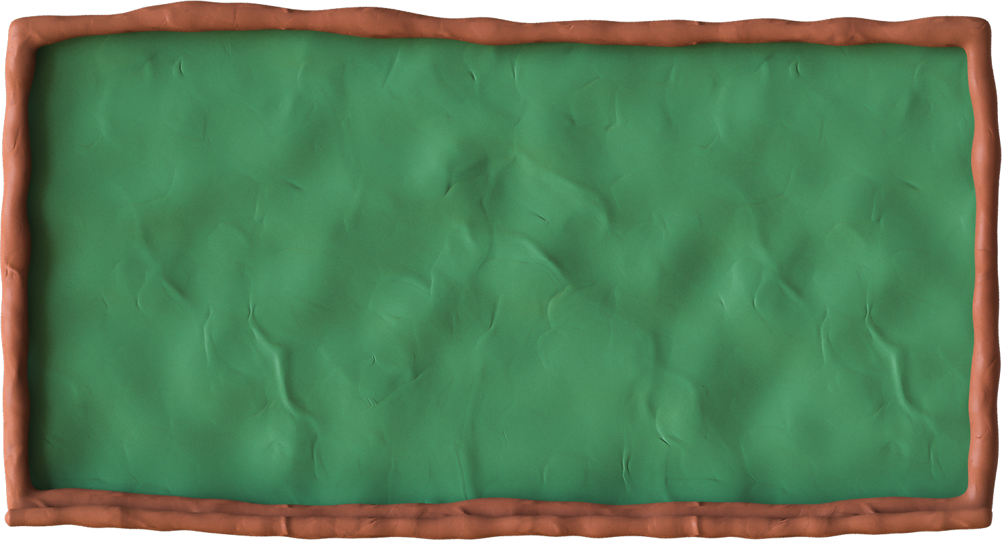
CHƯƠNG III: GIỚI HẠN. HÀM SỐ LIÊN TỤC
BÀI 1: GIỚI HẠN CỦA DÃY SỐ

Slide 5
NỘI DUNG BÀI HỌC
Giới hạn hữu hạn của dãy số
1
2
Các phép toán về giới hạn hữu hạn của dãy số
3
Tổng của cấp số nhân lùi vô hạn
4
Giới hạn vô cực

Slide 6
1. GIỚI HẠN HỮU HẠN CỦA DÃY SỐ

Slide 7
a) Giới hạn 0 của dãy số
Thảo luận nhóm đôi, hoàn thành HĐKP1.
$$u_{n}=\frac{{\left(−1\right)}^{n}}{n}$$
Cho dãy số $\left(u_{n}\right)$ với
HĐKP 1
a) Tìm các giá trị còn thiếu trong bảng sau:
$$n$$ | $$10$$ | $$20$$ | $$50$$ | $$100$$ | $$1 000$$
$$\left|u_{n}\right|$$ | $$0,1$$ | $$0,05$$ | $$0,02$$ | $$?$$ | $$?$$
$$0,01$$
$$0,001$$
b) Với $n$ như thế nào thì $\left|u_{n}\right|$ bé hơn 0,01; 0,001?
$$\frac{1}{n}<0,01$$
$$\frac{1}{n}<0,001$$
Ta có: khi $n>100;$
khi $n>1000$.

Slide 8
$$u_{n}=\frac{{\left(−1\right)}^{n}}{n}$$
Cho dãy số $\left(u_{n}\right)$ với
HĐKP 1
c) Một số số hạng của dãy số được biểu diễn trên trục số như Hình 1.
Từ các kết quả trên, có nhận xét gì về khoảng cách từ điểm $u_{n}$ đến điểm 0 khi $n$ trở nên rất lớn?
Trả lời:
Quan sát hình vẽ khoảng cách từ $u_{n}$ đến 0 trở nên rất bé khi n trở nên rất lớn.
$→$Ta gọi đó dãy có giới hạn là 0.

Slide 9
KẾT LUẬN
Ta nói dãy số $\left(u_{n}\right)$ có giới hạn 0 khi $n$ dần tới dương vô cực, nếu $\left|u_{n}\right|$ nhỏ hơn một số dương bất kì cho trước, kể từ một số hạng nào đó trở đi, kí hiệu $\lim_{n→+∞}{u_{n}} =0$ hay $u_{n}→0$ khi $n→+∞$.
Ta còn viết là $lim⁡u_{n}=0$.

Slide 10
$$u_{n}=\frac{(−1)^{n}}{n}$$
Với dãy số ở HĐKP 1, sử dụng định nghĩa, chứng tỏ rằng lim $u_{n}=0$.
Ví dụ 1
Giải
Với số thực dương $d$ bé tuỳ ý cho trước, lấy số tự nhiên $N$ sao cho $N>\frac{1}{d}$. Khi đó, với mọi số tự nhiên $n$ sao cho $n≥N$, ta có
$$\left|u_{n}\right|=\left|\frac{(−1)^{n}}{n}\right|=\frac{1}{n}≤\frac{1}{N}<d$$
Theo định nghĩa, $limu_{n}=0$.

Slide 11
Thảo luận nhóm đôi, trả lời câu hỏi.
1. Hãy so sánh với (với k nguyên dương). Từ đó có thể kết luận gì về giá trị $lim$ ?
$$\left|\frac{1}{n^{k}}\right|$$
$$\frac{1}{n}$$
$$\frac{1}{n^{2}}$$
$$\left|\frac{1}{n^{k}}\right|≤\frac{1}{n}$$
$$lim\frac{1}{n^{k}}=0$$
Ta thấy
từ đó
2. Xét các dãy số có dạng $q^{n}$ với $\left|q\right|<1$. Khi n càng lớn thì giá trị $q^{n}$ sẽ như thế nào? Từ đó xác định giá trị $\lim{q^{n}}?$
Khi n càng lớn thì giá trị $q^{n}$ càng nhỏ. $lim⁡q^{n}=0$

Slide 12
Giới hạn cơ bản:
, với $k$ nguyên dương bất kì.
$lim⁡q^{n}=0$, với $q$ là số thực thoả mãn $\left|q\right|<1$.
$$lim\frac{1}{n^{k}}=0$$
Tài liệu được chia sẻ bởi Website VnTeach.Com
https://www.vnteach.com

Slide 13
Ví dụ 2
Áp dụng giới hạn cơ bản, tìm
$$lim \frac{1}{{\left(\sqrt{3}\right)}^{n}}.$$
Giải
$$\frac{1}{{\left(\sqrt{3}\right)}^{n}}={\left(\frac{1}{\sqrt{3}}\right)}^{n}$$
Ta có:
$$\left|\frac{1}{\sqrt{3}}\right|=\frac{1}{\sqrt{3}}<1$$
$$lim \frac{1}{{\left(\sqrt{3}\right)}^{n}}=lim {\left(\frac{1}{\sqrt{3}}\right)}^{n}=0$$
Do
nên

Slide 14
Thực hành 1:
Thảo luận nhóm đôi, hoàn thành Thực hành 1.
$$a) lim \frac{1}{n^{2}}; b)lim {\left(−\frac{3}{4}\right)}^{n}$$
Tìm các giới hạn sau:
Giải
$$lim\frac{1}{n^{2}}=0$$
$$lim\frac{1}{n^{k}}=0$$
a) vì , với $k$ nguyên dương bất kì.
b) vì $lim⁡q^{n}=0$, với $q$ là số thực thoả mãn $\left|q\right|<1,$ trong trường hợp này
$$lim{\left(−\frac{3}{4}\right)}^{n}=0$$
$$q=\frac{−3}{4}$$

Slide 15
b) Giới hạn hữu hạn của dãy số
Thảo luận nhóm đôi, hoàn thành HĐKP2.
HĐKP 2
$$u_{n}=\frac{2n+1}{n}$$
Cho dãy số $\left(u_{n}\right)$ với
a) Cho dãy số $\left(v_{n}\right)$ với $v_{n}=u_{n}−2$. Tìm giới hạn ${lim⁡v}_{n}$.
Giải
a) $v_{n}=u_{n}−2=\frac{1}{n}$
$$lim{ v}_{n}=lim\frac{1}{n}=0$$

Slide 16
HĐKP 2
$$u_{n}=\frac{2n+1}{n}$$
Cho dãy số $\left(u_{n}\right)$ với
b) Biểu diễn các điểm $u_{1},u_{2},u_{3},u_{4}$ trên trục số. Có nhận xét gì về vị trí của các điểm $u_{n}$ khi n trở nên rất lớn?
Giải
$$u_{4}=\frac{9}{4}$$
$$u_{2}=\frac{5}{2};$$
$$u_{3}=\frac{7}{3};$$
Ta có: $u_{1}=3;$
Nhận xét: Điểm $u_{n}$ càng dần đến điểm 2 khi n trở nên rất lớn.

Slide 17
KẾT LUẬN
Ta nói dãy số $\left(u_{n}\right)$ có giới hạn hũu hạn là số $a$ (hay $u_{n}$ dần tới $a$) khi $n$ dần tới dương vô cực, nếu lim $\left(u_{n}−a\right)=0$. Khi đó, ta viết $\lim_{n→+∞}{u_{n}}=a$ hay $lim⁡u_{n}=a$ hay $u_{n}→a$ khi $n→+∞$.
Chú ý: Nếu $u_{n}=c \left(c\right.$ là hằng số) thì $lim⁡u_{n}=lim⁡c=c$.

Slide 18
$$lim \frac{3n^{2}+1}{n^{2}}$$
Ví dụ 3
Dùng định nghĩa, tìm giới hạn
Giải
$$u_{n}=\frac{3n^{2}+1}{n^{2}}.$$
$$u_{n}=3+\frac{1}{n^{2}}$$
$$u_{n}−3=\frac{1}{n^{2}}$$
Đặt
Ta có
hay
Suy ra
$$\frac{1}{n^{2}}=0$$
$$lim \left(u_{n}−3\right)=lim$$
$$lim \frac{3n^{2}+1}{n^{2}}=3$$
Theo định nghĩa
Vậy
$$lim{ u}_{n}=3.$$

Slide 19
Thực hành 2:
$$a) lim \left(2+{\left(\frac{2}{3}\right)}^{n}\right); b) lim \left(\frac{1−4n}{n}\right).$$
Tìm các giới hạn sau:
Giải
a) $lim\left(2+{\left(\frac{2}{3}\right)}^{n}−2\right)=lim{\left(\frac{2}{3}\right)}^{n}=0$, suy ra $lim\left(2+{\left(\frac{2}{3}\right)}^{n}\right)=2$.
b) $lim\left(\frac{1−4n}{n}−(−4)\right)=lim\left(\frac{1}{n}\right)=0$, suy ra $lim\left(\frac{1−4n}{n}\right)=−4$.

Slide 20
2. CÁC PHÉP TOÁN VỀ GIỚI HẠN CỦA DÃY SỐ

Slide 21
Thảo luận nhóm đôi, hoàn thành HĐKP3.
$$lim \left(3+\frac{1}{n^{2}}\right)=lim\frac{3n^{2}+1}{n^{2}}=3$$
HĐKP 3
Ở trên ta biết
$$lim⁡\frac{1}{n^{2}}$$
a) Tìm các giới hạn $lim⁡3$ và
$$lim \left(3+\frac{1}{n^{2}}\right)$$
$$lim 3+lim⁡\frac{1}{n^{2}}$$
b) Từ đó, nêu nhận xét về và
Giải
a)
b)
$$lim3=3;lim\frac{1}{n^{2}}=0$$
$$lim\left(3+\frac{1}{n^{2}}\right)=lim3+lim\frac{1}{n^{2}}$$

Slide 22
KẾT LUẬN
Cho $lim⁡u_{n}=a,lim⁡v_{n}=b$ và $c$ là hằng số. Khi đó:
$lim\left(u_{n}+v_{n}\right)=a+b$
$lim\left(u_{n}−v_{n}\right)=a−b$
$lim\left(c⋅u_{n}\right)=c⋅a$
$lim\left(u_{n}⋅v_{n}\right)=a⋅b$
$lim\frac{u_{n}}{v_{n}}=\frac{a}{b}\left(b≠0\right)$
Nếu $u_{n}≥0,∀n∈ℕ^{∗}$ thi $a≥0$ và $lim\sqrt{u_{n}}=\sqrt{a}$

Slide 23
$$a) lim \frac{3n+2}{2n−1}; b) lim \frac{\sqrt{9n^{2}+1}}{n}$$
Ví dụ 4
Tìm các giới hạn sau:
Giải
$$\frac{3n+2}{2n−1}=\frac{3+\frac{2}{n}}{2−\frac{1}{n}}$$
a) Ta có
(chia cả tử và mẫu cho $n$)
$$\lim{\frac{3n+2}{2n−1}}=\lim{\frac{3+\frac{2}{n}}{2−\frac{1}{n}}}=\lim{\frac{\left(3+2.\frac{1}{n}\right)}{2−\frac{1}{n}}=\frac{lim⁡\left(3+2.\frac{1}{n}\right)}{lim⁡\left(2−\frac{1}{n}\right)}}$$
Từ đó
$$=\frac{lim3+2.lim\frac{1}{n}}{lim2−lim\frac{1}{n}}=\frac{3+2.0}{2−0}=\frac{3}{2}$$

Slide 24
$$a) lim \frac{3n+2}{2n−1}; b) lim \frac{\sqrt{9n^{2}+1}}{n}$$
Ví dụ 4
Tìm các giới hạn sau:
Giải
$$\frac{\sqrt{9n^{2}+1}}{n}=\frac{\sqrt{9n^{2}+1}}{\sqrt{n^{2}}}=\sqrt{\frac{9n^{2}+1}{n^{2}}}=\sqrt{9+\frac{1}{n^{2}}}$$
b) Ta có
$$\lim{\frac{\sqrt{9n^{2}+1}}{n}}=\lim{\sqrt{9+\frac{1}{n^{2}}}}=\sqrt{lim⁡\left(9+\frac{1}{n^{2}}\right)}$$
$$=\sqrt{\lim{9}+lim\frac{1}{n^{2}}⁡}=\sqrt{9+0}=3⁡$$

Slide 25
Thực hành 3:
Tìm các giới hạn sau:
$$a) lim \frac{2n^{2}+3n}{n^{2}+1}; b) lim\frac{\sqrt{4n^{2}+3}}{n} \text{.}$$
Giải
$$a) lim\frac{2n^{2}+3n}{n^{2}−1}=lim\frac{2+3⋅\frac{1}{n}}{1−\frac{1}{n^{2}}}=\frac{lim\left(2+3⋅\frac{1}{n}\right)}{lim\left(1−\frac{1}{n^{2}}\right)}$$
$$=\frac{lim2+3lim\frac{1}{n}}{lim1−lim\frac{1}{n^{2}}}=\frac{2+3.0}{1−0}=2$$

Slide 26
Thực hành 3:
Tìm các giới hạn sau:
$$a) lim \frac{2n^{2}+3n}{n^{2}+1}; b) lim\frac{\sqrt{4n^{2}+3}}{n} \text{.}$$
Giải
$$b) lim\frac{\sqrt{4n^{2}+3}}{n}=lim\sqrt{\frac{4n^{2}+3}{n^{2}}}=\sqrt{lim\left(4+\frac{3}{n^{2}}\right)}$$
$=\sqrt{lim4+3⋅lim\frac{1}{n^{2}}}=\sqrt{4+3.0}=2$.

Slide 27
3. TỔNG CỦA CẤP SỐ NHÂN LÙI VÔ HẠN

Slide 28
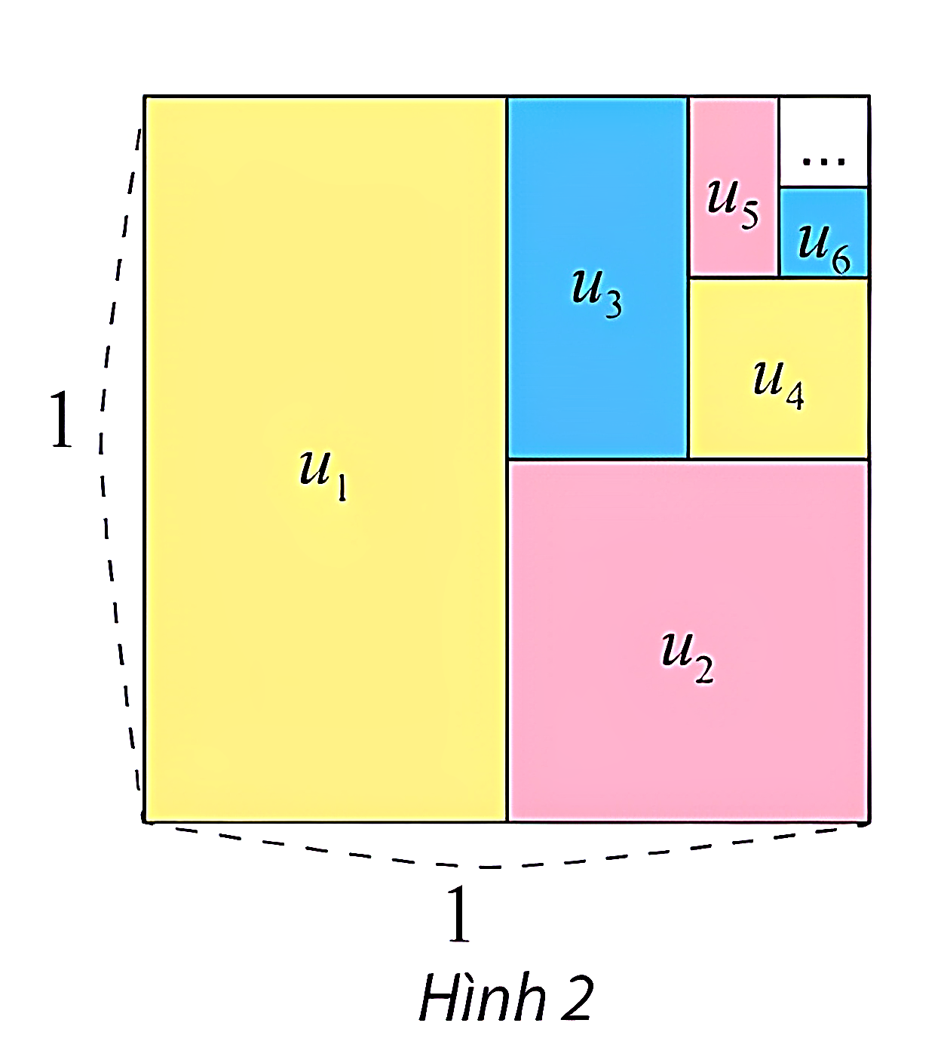
Thảo luận nhóm bốn, hoàn thành HĐKP4.
Từ một hình vuông có cạnh bằng 1, tô màu của một nửa hình vuông, rồi to màu một nữa hình còn lại, và cứ tiếp tục như vậy (xem Hình 2).
HĐKP 4
a) Xác định diện tích $u_{k}$ của phần hình được tô màu lần thứ $k (k = 1, 2, 3, …)$
b) Tính tổng $Sn$ của phần hình được tô màu sau lần to thứ $n (n = 1, 2, 3, …)$
c) Tìm giới hạn lim $Sn$ và so sánh giới hạn này với diện tích hình vuông ban đầu.

Slide 29
Giải
$$a) u_{k}=\frac{1}{2^{k}},k=1,2,3,…$$
$$b) S_{n}=\frac{1}{2}+\frac{1}{2^{2}}+\frac{1}{2^{3}}+…+\frac{1}{2^{n}}$$
$$=\frac{1}{2}⋅\frac{1−\frac{1}{2^{n}}}{1−\frac{1}{2}}=1−\frac{1}{2^{n}}$$
$c) lim⁡S_{n}=lim\left(1−\frac{1}{2^{n}}\right)=lim1−lim\frac{1}{2^{n}}=1−0=1$
Giới hạn này bằng diện tich của hình vuông ban đầu.

Slide 30
KẾT LUẬN
Cấp số nhân vô hạn $\left(u_{n}\right)$ có công bội $q$ thoả mãn $|q|<1$ được gọi là cấp số nhân lùi vô hạn. Cấp số nhân lủi vô hạn này có tổng là
$$S=u_{1}+u_{2}+…+u_{n}+…=\frac{u_{1}}{1−q}$$

Slide 31
Ví dụ 5
Tính tổng của cấp số nhân lùi vô hạn:
$$1−\frac{1}{4}+\frac{1}{16}−\frac{1}{64}+...+{\left(−\frac{1}{4}\right)}^{n}+...$$
Giải
Tổng trên là tổng của cấp số nhân lùi vô hạn có số hạng đầu $u_{1}=1$ và công bội nên
$$q=\frac{−1}{4}$$
$$1−\frac{1}{4}+\frac{1}{16}−\frac{1}{64}+...+{\left(−\frac{1}{4}\right)}^{n}+...=\frac{1}{1−\left(−\frac{1}{4}\right)}=\frac{4}{5}$$

Slide 32
Biết rằng có thể coi số thập phân vô hàn tuần hoàn $0,666…$ là tổng của một cấp số nhân lùi vô hạn:
Ví dụ 6
$$0,666...=0,6+0.06+0.006+...=0,6+0,6.\frac{1}{10}+0,6.\frac{1}{{10}^{2}}+...$$
Hãy viết $0,666…$dưới dạng phân số.
Giải
Số $0,666…$là tổng của cấp số nhân lùi vô hạn có số hạng đầu bằng 0,6 và công bội bằng
$$\frac{1}{10}.$$
$$0,006=\frac{0,6}{1−\frac{1}{10}}=\frac{6}{9}=\frac{2}{3}$$
Do đó

Slide 33
Thực hành 4:
Tính tổng của cấp số nhân lùi vô hạn:
$$1+\frac{1}{3}+{\left(\frac{1}{3}\right)}^{2}+...+{\left(\frac{1}{3}\right)}^{n}+...$$
Giải
$$q=\frac{1}{3}$$
Cấp số nhân lùi vô hạn có số hạng đầu $u_{1}=1$ và công bội
$$1+\frac{1}{3}+{\left(\frac{1}{3}\right)}^{2}+…+{\left(\frac{1}{3}\right)}^{n}+…1+\frac{1}{3}+{\left(\frac{1}{3}\right)}^{2}+…+{\left(\frac{1}{3}\right)}^{n}+…=\frac{1}{1−\frac{1}{3}}=\frac{3}{2}$$

Slide 34
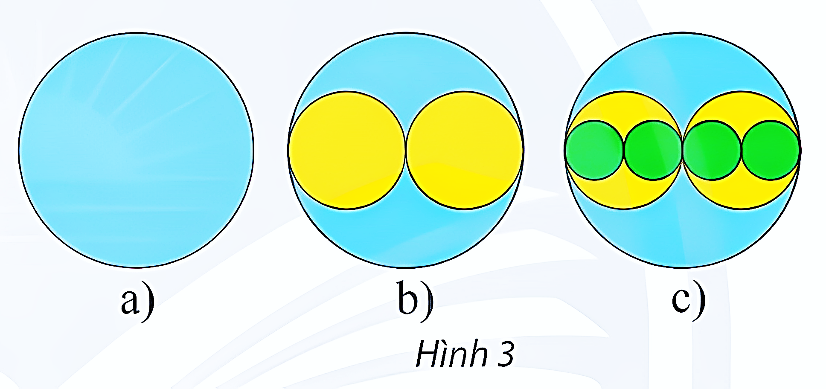
Vận dụng 1
Từ tờ giấy, cắt một hình tròn bán kính $R$ (cm) như Hình 3a. Tiếp theo, cắt hai hình tròn bán kính rồi chồng lên hình tròn đầu tiên như Hình 3b. Tiếp theo,
$$\frac{R}{2}$$
$$\frac{R}{4}$$
cắt bốn hình tròn bán kính rồi chồng lên các hình trước như Hình 3c. Cứ thế tiếp tục mãi. Tính tổng diện tích của các hình tròn.
$$S=πR^{2}+2π{\left(\frac{R}{2}\right)}^{2}+4π{\left(\frac{R}{4}\right)}^{2}+…+2^{n}π{\left(\frac{R}{2^{n}}\right)}^{2}+…$$
Giải
$$=πR^{2}\left(1+\frac{1}{2}+\frac{1}{2^{2}}+…+\frac{1}{2^{n}}+…\right)$$
$$=πR^{2}\frac{1}{1−\frac{1}{2}}=2πR^{2}$$

Slide 35
4. GIỚI HẠN VÔ CỰC

Slide 36
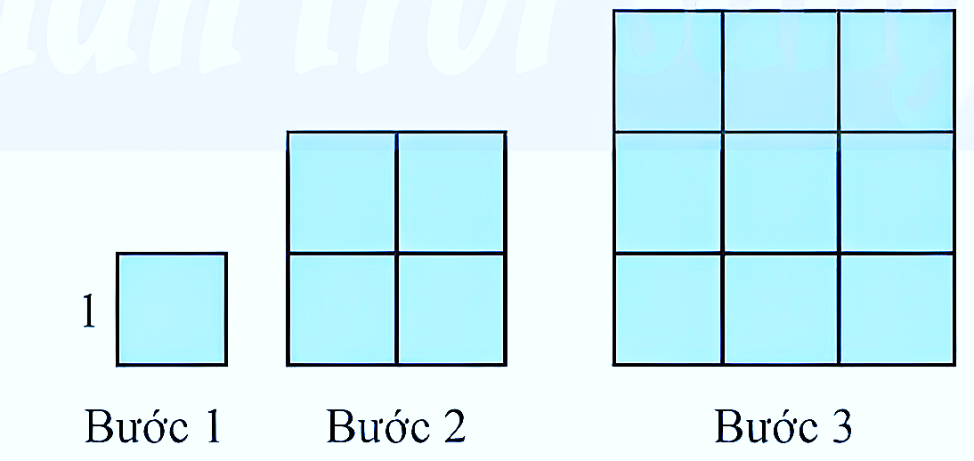
Thảo luận nhóm đôi, hoàn thành HĐKP5.
Dựng một dãy hình vuông bằng cách ghép từ các hình vuông đơn vị (cạnh bằng 1 đơn vị độ dài) theo các bước như Hình 4. Kí hiệu $u_{n}$ (đơn vị diện tích) là diện tích hình vuông dựng được ở bước thứ $n$.
HĐKP 5
a) Với $n$ như thế nào thì $u_{n}$ vượt quá 10 000; 1 000 000?
b) Cho hình có diện tích $S$. Với n như thế nào thì$u_{n}$ vượt quá $S$?

Slide 37
Giải
a) $u_{n}=n^{2},n=1,2,3,…$
$u_{n}=n^{2}>10000={100}^{2}⇔n>100$;
$u_{n}=n^{2}>1000000={1000}^{2}⇔n>1000$.
b) $u_{n}=n^{2}>S⇔n>\sqrt{S}$. Vậy với những số tự nhiên $n>\sqrt{S}$ thì $u_{n}>S$.

Slide 38
KẾT LUẬN
Ta nói dãy số $\left(u_{n}\right)$ có giới hạn là $+∞$ khi $n→+∞$nếu $u_{n}$ lớn hơn một số dương bất kì, kể từ một số hạng nào đó trở đi, ki hiệu $limu_{n}=+∞$ hay $u_{n}→+∞$ khi $n→+∞$.
Ta nói dãy số $\left(u_{n}\right)$ có giói hạn là $−∞$ khi $n→+∞$ nếu $lim\left(−u_{n}\right)=+∞$, kí hiệu $limu_{n}=−∞$ hay $u_{n}→−∞$ khi $n→+∞$.

Slide 39
Chú ý: Ta có các kết quả sau:
a) $\lim{u_{n}}=+∞$ khi và chỉ khi $\lim{(−u_{n})}=−∞$;
b) Nếu $\lim{u_{n}}=+∞$ hoặc $\lim{u_{n}}=−∞$ thì $\lim{\frac{1}{u_{n}}}=0$
c) Nếu $\lim{u_{n}}=0$ và $u_{n}>0$ với mọi n thì $\lim{\frac{1}{u_{n}}}=+∞$.

Slide 40
Ví dụ 7
Tìm giới hạn lim $q^{n}$ với $q > 1.$
Giải
$$0<\frac{1}{q}<1.$$
$$\lim{\frac{1}{q}}=lim{⁡\left(\frac{1}{q}\right)}^{n}=0$$
Từ $q > 1$suy ra Do đó,
Mà $q^{n} >0$ với mọi $n$ nên $\lim{q^{n}}=+∞$
Nhận xét:
a) $lim⁡n^{k}=+∞(k∈ℕ,k≥1)$;
b) $lim{ q}^{n}=+∞(q>1)$.

Slide 41
LUYỆN TẬP

Slide 42
50:50

Slide 43
Key
50:50
$$A= lim\frac{n^{2}−2n+1}{2−3n^{2}}$$
Câu 1. Giá trị của bằng:
$$\frac{−1}{3}$$
A. $+∞$
C.
B. $−∞$
D. -1

Slide 44
Key
50:50
$$B=\lim{\frac{2n+3}{n^{2}+1}}$$
Câu 2. Giá trị của bằng:
A. $+∞$
C. 0
B. $−∞$
D. 1

Slide 45
Key
50:50
$$C=lim\frac{n^{2}+7}{1−2n}$$
Câu 3. Giá trị của bằng:
C. 0
A. $+∞$
B. $−∞$
D. 1

Slide 46
Key
50:50
$$D=lim\frac{3^{n+1}}{2^{2n}}$$
Câu 4. Giá trị của bằng:
A. $+∞$
C. 0
B. $−∞$
$$\frac{3}{2}$$
D.

Slide 47
Key
50:50
Câu 5. Tính giới hạn:
$$E=\lim{\frac{1+3+5+....+\left(2n+1\right)}{3n^{2}+4}}$$
$$\frac{2}{3}$$
C.
A. $0$
B.
$$\frac{1}{3}$$
D. 1

Slide 48
Tìm các giới hạn sau:
Bài 1 (SGK – tr69)
$$b) lim \frac{\sqrt{16n^{2}−2}}{n};$$
$$c) lim \frac{4}{2n+1};$$
$$d) lim \frac{n^{2}−2n+3}{2n^{2}}$$
$$a) lim \frac{−2n+1}{n};$$
Giải
$$a) lim\frac{−2n+1}{n}=lim\left(−2+\frac{1}{n}\right)=lim(−2)+lim\frac{1}{n}=−2+0=−2$$
$$b)lim\frac{\sqrt{16n^{2}−2}}{n}=lim\sqrt{\frac{16n^{2}−2}{n^{2}}}=lim\sqrt{16−\frac{2}{n^{2}}}=\sqrt{lim\left(16−\frac{2}{n^{2}}\right)}$$
$$=\sqrt{lim16−2 lim\frac{1}{n^{2}}}=\sqrt{16−2.0}=4$$
$$\text{;}$$
c) $lim\frac{4}{2n+1}=lim\frac{\frac{4}{n}}{\frac{2n+1}{n}}=\frac{lim\frac{4}{n}}{lim\frac{2n+1}{n}}=\frac{4⋅lim\frac{1}{n}}{lim2+lim\frac{1}{n}}=\frac{4.0}{2+0}=0$;
d) $lim\frac{n^{2}−2n+3}{2n^{2}}=lim\left(\frac{1}{2}−\frac{1}{n}+\frac{3}{2n^{2}}\right)=lim\frac{1}{2}−lim\frac{1}{n}+\frac{3}{2}lim\frac{1}{n^{2}}=\frac{1}{2}−0+\frac{3}{2}⋅0=\frac{1}{2}$.

Slide 49
Tìm các giới hạn sau:
Bài 1 (SGK – tr69)
$$b) lim \frac{\sqrt{16n^{2}−2}}{n};$$
$$c) lim \frac{4}{2n+1};$$
$$d) lim \frac{n^{2}−2n+3}{2n^{2}}$$
$$a) lim \frac{−2n+1}{n};$$
Giải
$$c) lim\frac{4}{2n+1}=lim\frac{\frac{4}{n}}{\frac{2n+1}{n}}=\frac{lim\frac{4}{n}}{lim\frac{2n+1}{n}}=\frac{4⋅lim\frac{1}{n}}{lim2+lim\frac{1}{n}}=\frac{4.0}{2+0}=0$$
$$d) lim\frac{n^{2}−2n+3}{2n^{2}}=lim\left(\frac{1}{2}−\frac{1}{n}+\frac{3}{2n^{2}}\right)=lim\frac{1}{2}−lim\frac{1}{n}+\frac{3}{2}lim\frac{1}{n^{2}}$$
$$=\frac{1}{2}−0+\frac{3}{2}⋅0=\frac{1}{2}$$
$$\text{;}$$
c) $lim\frac{4}{2n+1}=lim\frac{\frac{4}{n}}{\frac{2n+1}{n}}=\frac{lim\frac{4}{n}}{lim\frac{2n+1}{n}}=\frac{4⋅lim\frac{1}{n}}{lim2+lim\frac{1}{n}}=\frac{4.0}{2+0}=0$;
d) $lim\frac{n^{2}−2n+3}{2n^{2}}=lim\left(\frac{1}{2}−\frac{1}{n}+\frac{3}{2n^{2}}\right)=lim\frac{1}{2}−lim\frac{1}{n}+\frac{3}{2}lim\frac{1}{n^{2}}=\frac{1}{2}−0+\frac{3}{2}⋅0=\frac{1}{2}$.

Slide 50
Tính tổng của các cấp số nhân lùi vô hạn sau:
Bài 2 (SGK – tr69)
$$a) \frac{−1}{2}+\frac{1}{4}−\frac{1}{8}+...+{\left(\frac{−1}{2}\right)}^{n}+... b) \frac{1}{4}+\frac{1}{16}+\frac{1}{64}+...+{\left(\frac{1}{4}\right)}^{n}+...$$
Giải
$$a) −\frac{1}{2}+\frac{1}{4}−\frac{1}{8}+…+{\left(−\frac{1}{2}\right)}^{n}+…=−\frac{1}{2}⋅\frac{1}{1−\left(−\frac{1}{2}\right)}=−\frac{1}{3}$$
$$b) \frac{1}{4}+\frac{1}{16}+\frac{1}{64}+…+{\left(\frac{1}{4}\right)}^{n}+…=\frac{1}{4}⋅\frac{1}{1−\frac{1}{4}}=\frac{1}{3}$$

Slide 51
Bài 3 (SGK – tr69)
Viết số thập phân vô hạn tuần hoàn 0,444... dưới dạng một phân số.
Giải
$$0,444…=0,4+0,04+0,004+…=0,4\left(1+\frac{1}{10}+\frac{1}{{10}^{2}}+…\right)$$
$$=0,4⋅\frac{1}{1−\frac{1}{10}}=0,4⋅\frac{10}{9}=\frac{4}{9}$$

Slide 52
VẬN DỤNG

Slide 53
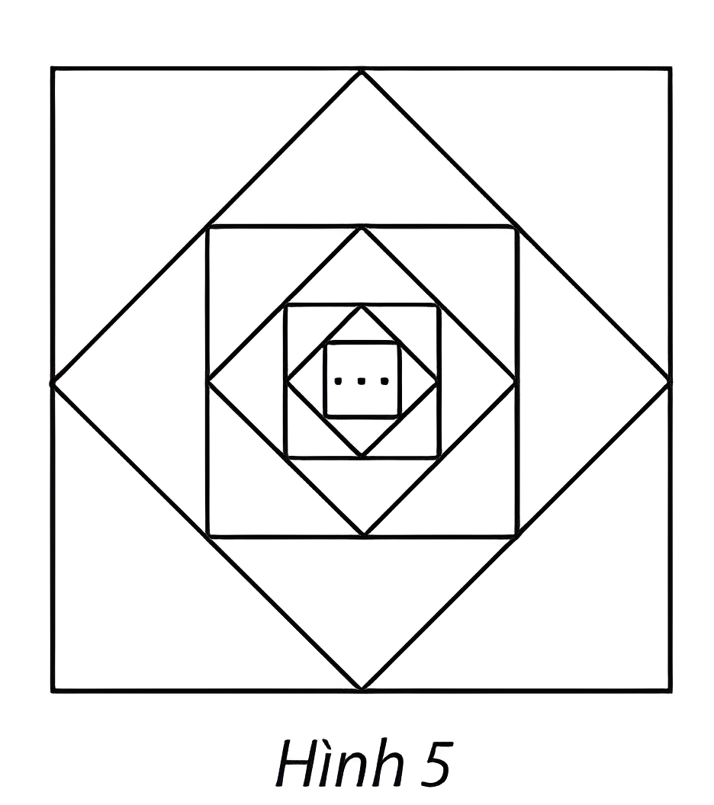
Bài 4 (SGK – tr70)
Từ hình vuông đầu tiên có cạnh bằng 1 (đơn vị độ dài),
nối các trung điểm của bốn cạnh để có hình vuông thứ hai. Tiếp tục nối các trung điểm của bốn cạnh của hình vuông thứ hai để được hình vuông thứ ba. Cứ tiếp tục làm như thế, nhận được một dãy hình vuông (xem Hình 5).
a) Kí hiệu $a_{n}$ là diện tích của hình vuông thứ $n$ và $S_{n}$ là tổng diện tích của $n$ hình vuông đầu tiên.
Viết công thức tính $a_{n}$, $S_{n}$ $(n = 1, 2, 3, …)$và tìm lim $S_{n}$ (giới hạn này nếu có được gọi là tổng diện tích của các hình vuông).

Slide 54
Giải
a) Nếu hình vuông thứ $n$ có độ dài cạnh bằng $a$ thì hình vuông thứ $n+1$ có độ dài cạnh bằng
$$\frac{a\sqrt{2}}{2}=\frac{a}{\sqrt{2}}$$
Từ đó, dãy hình vuông lần lượt có độ dài cạnh là:
$$1;\frac{1}{\sqrt{2}};\frac{1}{(\sqrt{2})^{2}};\frac{1}{(\sqrt{2})^{3}};…;\frac{1}{(\sqrt{2})^{n}};…$$
Gọi $u_{n}$ là độ dài cạnh của hình vuông thứ $n$.
Ta có
$$u_{n}=\frac{1}{(\sqrt{2})^{n−1}},n=1,2,3,…$$

Slide 55
Giải
$$a_{n}=u_{n}^{2}=\frac{1}{2^{n−1}},n=1,2,3,…$$
Diện tích của hình vuông thứ $n$ là
$$S_{n}=1+\frac{1}{2}+\frac{1}{2^{2}}+…+\frac{1}{2^{n−1}}=1.\frac{1−\frac{1}{2^{n}}}{1−\frac{1}{2}}=2\left(1−\frac{1}{2^{n}}\right)$$
$lim⁡S_{n}=lim\left(2\left(1−\frac{1}{2^{n}}\right)\right)=2\left(1−lim{\left(\frac{1}{2}\right)}^{n}\right)=2$.

Slide 56
b) Kí hiệu $p_{n}$ là chu vi của hình vuông thứ $n$ và $Q_{n}$ là tổng chu vi của $n$ hình vuông đầu tiên. Viết công thức tính $p_{n}$ và $Q_{n}$ $(n = 1, 2, 3, …)$và tìm lim $Q_{n}$ (giới hạn này nếu có được gọi là tổng chu vi của các hình vuông).
Giải
$$p_{n}=4u_{n}=\frac{4}{(\sqrt{2})^{n−1}}, n=1,2,3,…$$
Chu vi của hình vuông thứ $n$ là
$$Q_{n}=4\left[1+\frac{1}{\sqrt{2}}+\frac{1}{(\sqrt{2})^{2}}+\frac{1}{(\sqrt{2})^{3}}+…+\frac{1}{(\sqrt{2})^{n−1}}\right]=4⋅\frac{1−\frac{1}{(\sqrt{2})^{n}}}{1−\frac{1}{\sqrt{2}}}$$
$$lim⁡{ Q}_{n}=\frac{4}{1−\frac{1}{\sqrt{2}}}=\frac{4\sqrt{2}}{\sqrt{2}−1}=4\sqrt{2}(\sqrt{2}+1)=4(2+\sqrt{2})$$

Slide 57
Bài 5 (SGK – tr70)
Xét quá trình tạo ra hình có chu vi vô cực và diện tích bằng 0 như sau:
Bắt đầu bằng một hình vuông $H_{0}$ cạnh bằng 1 đơn vị độ dài (xem Hình 6a). Chia hình vuông $H_{0}$ thành chín hình vuông bằng nhau, bỏ đi bốn hình vuông, nhận được hình $H_{1}$ (xem Hình 6b). Tiếp theo, chia mỗi hình vuông của $H_{1}$ thành chín hình vuông, rồi bỏ đi bốn hình vuông, nhận được hình $H_{2}$ (xem Hình 6c). Tiếp tục quá trình này, ta nhận được một dãy hình $H_{n}$ $(n = 1, 2, 3, …).$

Slide 58
Bài 5 (SGK – tr70)
$$\frac{1}{3}$$
Ta có: $H_{1}$ có 5 hình vuông, mỗi hình vuông có cạnh bằng
$H_{2}$ có 5 . 5 = 5² hình vuông, mỗi hình vuông có cạnh bằng
Từ đó, nhận được $H_{n}$ có 5^{n} hình vuông, mỗi hình vuông có cạnh bằng
a) Tính diện tích $S_{n}$ của $H_{n}$ và tính lim $S_{n}$.
b) Tính chu vi $p_{n}$ của $H_{n}$ và tính lim $p_{n}$
(Quá trình trên tạo nên một hình, gọi là một fractal, được coi là có diện tích lim $S_{n}$ và chu vi lim $p_{n}$).
$$\frac{1}{3}.\frac{1}{3}=\frac{1}{3^{2}}$$
$$\frac{1}{3^{2}}$$

Slide 59
Giải
a) $S_{n}=5^{n}⋅{\left(\frac{1}{3^{n}}\right)}^{2}=5^{n}⋅\frac{1}{9^{n}}={\left(\frac{5}{9}\right)}^{n},n=1,2,3,…$
$$limS_{n}=lim{\left(\frac{5}{9}\right)}^{n}=0$$
b) $p_{n}=5^{n}⋅4⋅\frac{1}{3^{n}}=4{\left(\frac{5}{3}\right)}^{n},n=1,2,3,…$
Do $lim\frac{1}{4{\left(\frac{5}{3}\right)}^{n}}=\frac{1}{4}lim{\left(\frac{3}{5}\right)}^{n}=4.0=0$ và $4{\left(\frac{5}{3}\right)}^{n}>0$ với mọi n nên $lim{ p}_{n}=lim\left(4{\left(\frac{5}{3}\right)}^{n}\right)=+∞$.

Slide 60
HƯỚNG DẪN VỀ NHÀ
Chuẩn bị bài mới: “Bài 2: Giới hạn của hàm số”.
Ghi nhớ kiến thức trong bài.
Hoàn thành bài tập trong SBT

Slide 61
CẢM ƠN CÁC EM
ĐÃ LẮNG NGHE BÀI HỌC!

